Slide 1
中科院信息工程研究所
招聘管理系统建设方案
中科同为科技（北京）有限责任公司 2024
Notes:
欢迎各位领导和同事们参加本次招聘管理系统建设方案的讨论会。
今天，我们将共同探讨如何通过技术创新提升研究所的招聘效率和效果。

Slide 2
目录
01
02
03
建设背景
建设目标
建设方案
04
05
系统设计
开发部署
Notes:
我的汇报内容主要分为五个部分：
第一部分是建设背景，简要介绍当前招聘管理面临的问题，如信息化程度不高，信息管理不规范、宣传材料不统一等。
强调建设招聘管理系统的必要性和紧迫性。
第二部分是建设目标 主要分为两部分，一是介绍面向求职者的目标，如研究所办公环境介绍、招聘岗位信息展示、岗位在线申请等。
二是阐述面向管理者的目标，如提升招聘管理的信息化、自动化和智能化水平。
第三部分是建设方案，主要描述系统设计方案，包括用户注册、简历上传，简历审核、评审，以及与ARP系统进行数据交互的数据同步方案。
第四部分是系统设计，首先介绍系统的角色设置，然后简要说明功能菜单，如用户管理、岗位管理、简历管理以及与ARP系统的同步等。
第五部分是系统开发部署，介绍集成开发环境、版本控制系统、操作系统和数据库等。简要说明容器化、编排、持续集成等现代软件开发环境的运用。

Slide 3
建设背景
01
Notes:
首先我们来了解一下系统的建设背景

Slide 4






建设背景
招聘程序不完善
招聘流程繁琐
招聘管理程序不完善，容易引发不公平现象，影响研究所声誉。
问题？
招聘流程繁琐，纸件和邮件沟通效率低，易造成信息遗漏。
应聘信息不规范
招聘统计困难
应聘者信息管理不规范，难以实现快速检索和有效利用。
招聘数据统计工作量大，准确性不高，难以指导招聘策略。
宣传材料不统一
招聘渠道分散
招聘宣传材料缺乏统一设计，不足以展示研究所的整体形象。
招聘信息发布渠道分散，管理困难，易导致信息不一致。
Notes:
在招聘过程中，我们遇到了一些问题：
首先，招聘程序的不完善可能导致不公平现象，这不仅损害了研究所的声誉，也影响了招聘的公正性。
其次，应聘者信息的管理缺乏规范性，导致快速检索和有效利用变得困难。
再者，招聘宣传材料的设计缺乏统一性，未能充分展示研究所的整体形象，影响了招聘的吸引力。
招聘流程的繁琐性也是一个问题，尤其是纸质简历的处理和通过邮件沟通，这些传统的做法效率低下，且容易造成信息的遗漏。
招聘数据的统计工作量大，且准确性不足，这使得招聘策略的调整缺乏有效的数据支持。
最后，招聘信息发布渠道的分散性带来了管理上的困难，导致信息的不一致性，这进一步加剧了上述问题。
通过解决这些问题，我们可以提升招聘流程的效率和公正性，同时增强研究所的吸引力。

Slide 5






建设背景
统一招聘平台
招聘在线管理
建立一个全面的招聘信息发布平台，能够覆盖研究所所有招聘渠道，包括官网、社交媒体、专业招聘网站等，实现招聘信息的统一发布和管理。
实现招聘流程的在线管理，包括简历筛选、面试安排、录用通知等环节，以提升招聘流程的效率。
需求？
完善招聘程序
建立人才库
建立一套完善的招聘管理程序，确保招聘工作公平、公正、公开。
建立人才库，对历年应聘者信息进行分类、存储和检索，以便于在后续招聘过程中快速找到合适的人选。
优化招聘宣传
招聘统计分析
优化招聘宣传材料，展示研究所特色和优势，提高招聘信息的吸引力。
对招聘数据进行统计分析，为研究所招聘策略调整提供数据支持。
Notes:
在深入分析研究所招聘管理工作的需求后，我们认识到以下几个关键领域亟需改进和优化：
1.统一招聘信息发布平台：我们需要建立一个覆盖官网、社交媒体和专业招聘网站的统一招聘信息发布平台，确保信息的统一性和及时性。
2.招聘管理程序的完善：我们需要逐步完善招聘管理程序，确保招聘过程的公平、公正和公开。
3.优化招聘宣传材料：我们需要提高研究所的知名度和吸引力，通过深入优化招聘宣传材料，突出研究所的特色和优势，提升研究所美誉度和影响力，以吸引更多优秀的科研人才。
4.在线管理招聘流程：为了提升招聘工作的效率和透明度，我们需将招聘流程信息化，进而对招聘管理工作流程进行优化，减少不必要的手动操作，实现招聘流程的在线管理以及招聘信息的自动化处理和实时更新。比如简历筛选、面试安排和录用通知等环节，以提升招聘流程的效率。
5.建立人才库：对历年应聘者信息进行存储、分类和检索，以便在后续招聘过程中快速找到合适的人选。
6.招聘数据统计分析：利用招聘平台收集的数据进行统计分析，可以为研究所招聘策略调整提供数据支持。
通过满足这些需求，我们将能够建立一个高效、透明且具有吸引力的招聘管理体系，从而支持研究所的长远发展。

Slide 6
建设目标
02
Notes:
接下来我们来分析一下系统的建设目标

Slide 7
建设目标
面向求职者目标：
01
02
03
04
研究所况
科研发展
招聘信息
联系我们
办公环境
园区环境
员工风采
科研业务
职业发展
教育培训
薪酬福利
岗位列表
在线申请
地理位置
联系方式
Notes:
首先是面向求职者的目标：
为了更好地面向求职者展示研究所的优势和吸引优秀人才，以下是一些具体的目标和措施：
一、研究所况，展示研究所环境与文化
办公环境展示：
提供高清的办公区域照片和视频，包括实验室、办公室、会议室等。
可以通过虚拟现实（VR）技术，让求职者在线体验研究所的办公环境。
园区环境介绍：
发布园区鸟瞰图、绿化景观、休闲设施等照片和视频。
介绍园区内的生活服务设施，如餐厅、咖啡厅、健身房等。
员工风采展示：
定期更新员工活动照片，如团队建设、学术交流、节日庆祝等。
通过员工故事分享，展现员工的工作状态和生活态度。
二、科研发展，宣传研究所科研业务与发展机会
重点科研业务宣传：
详细介绍研究所的科研方向、研究成果、科研项目等。
通过案例分析，展示研究所的科研实力和对社会的影响。
职业发展路径：
提供不同岗位的职业发展路径图，帮助求职者了解在研究所的成长空间。
介绍研究所对员工职业发展的支持，如培训、晋升机制等。
教育培训：
列出研究所提供的各类培训课程、学术讲座、研讨会等。
介绍研究所与国内外高校和研究机构的合作交流项目。
薪酬福利待遇：
简要介绍薪酬结构、福利政策、假期制度等。
强调研究所特有的福利项目，如科研成果奖励、员工关怀计划等。
三、招聘信息，招聘岗位信息公开化
招聘岗位信息：
提供实时更新的招聘岗位列表，包括岗位名称、职责、要求等。
通过关键词搜索、分类筛选等功能，方便求职者快速找到目标岗位。
求职者可以在线申请。
四、联系我们，研究所地理位置和联系方式
地理位置：
在招聘管理系统上集成地图功能，标注研究所的具体位置。
提供公共交通路线、停车信息等，方便求职者前来面试。
联系方式：
明确提供招聘负责人的联系方式，包括电话、邮箱、即时通讯账号等。
设立在线咨询窗口，及时回应求职者的疑问和咨询。
通过上述措施，可以有效地提升研究所对求职者的吸引力，提高招聘效率，同时也有助于树立研究所的良好形象

Slide 8
建设目标
面向管理者目标：
提升招聘管理的信息化水平，切实满足管理要求，进一步加强与提高研究所招聘管理的规范化、自动化，智能化管理水平，提高相关管理工作效率。
规范化
自动化
智能化
ARP同步
申请信息规范
审批流程规范
信息自动同步
审批自动流转
简历智能筛选
数据智能分析
与ARP系统实现数据同步
01
02
03
04
Notes:
其次是面向管理者目标，主要是提升招聘管理的信息化水平，实现招聘简历的在线提报、在线审批流程，切实满足管理要求。
进一步加强与提高研究所招聘管理的规范化、自动化，智能化管理水平，以及实现与ARP数据同步，来提高相关管理工作效率。
规范化：
制定招聘管理制度和系统操作手册，确保招聘活动的一致性和规范性。
定期对招聘流程和制度进行审核和更新，以适应外部法规变化和内部管理需求。
自动化：
通过预设的工作流，实现审批的自动流转，信息的自动同步。
自动完成简历筛选、面试邀请、结果通知等常规任务。
自动化绩效评估，对招聘效果进行定期评估和反馈。
智能化：
利用人工智能技术，如自然语言处理、机器学习，大语言模型等，优化简历筛选和人才匹配。
通过数据智能分析预测人才需求，为招聘策略提供智能化建议。
ARP同步：
通过招聘管理系统与ARP人力资源系统的人事管理系统、薪酬管理系统的数据集成，实现数据同步与共享。
通过上述措施，研究所的招聘管理工作将更加高效、规范，同时也能够提升招聘质量，为研究所的发展提供坚定支持。

Slide 9
建设方案
03
Notes:
第三部分是建设方案

Slide 10













ARP数据交互
人员基本信息
工作经历
教育经历
家庭成员
教育经历
工作经历
招聘管理系统
家庭成员
其他信息
人员基本信息
其他信息
ARP人力资源系统
求职者
招聘管理
在线填报，在线提交
在线管理，同步ARP
Notes:
建设方案部分，首先是与ARP数据的交互，ARP系统标准数据是招聘管理系统数据的标准规范。招聘管理系统的人员简历相关信息的标准都取自ARP系统标准字段及标准字典，这些信息包括人员基本信息，教育经历，工作经历，家庭成员，以及其他必要信息。招聘管理系统实现与ARP系统信息标准的完全匹配和无缝对接。从ARP同步过去的相关字典数据作为招聘管理系统的基础数据。求职者在填报的时候就自动进行规范化约束，求职者初次填报数据即可实现规范化和有效性校验，实现求职者在线填报，在线提交，管理者在线管理在线审核，一键同步至ARP系统，达到一次填报多处使用的效果。

Slide 11
建设方案
招聘管理
智能填报
简历管理
求职者
管理者
在线提交
在线评审
查看结果
智能分析
Notes:
接下来介绍系统核心功能，招聘管理功能设计，该功能主要分两大类，一是面向求职者的智能填报，在线提交，查看结果，关于智能填报功能，首先是用户上传简历功能：求职者可通过系统上传Word、PDF等格式的简历文件。然后是AI智能解析：系统利用先进的自然语言处理技术，自动识别简历中的关键信息，如姓名、联系方式、教育背景、工作经历、技能特长等。然后是将识别结果自动填入表单：AI技术将解析出的简历信息对应填入系统预设的表单字段，实现快速录入，节省用户时间。最后是信息校验：系统在填报过程中，自动进行信息校验，确保简历内容的准确性和完整性。
二是面向管理者的简历管理，在线评审，智能分析等功能。关于系统的智能分析功能，首先是岗位要求设定：招聘方可根据招聘岗位的具体要求，如学历、工作经验、技能、证书等，来设置分析条件。然后是AI智能匹配：系统基于招聘要求，运用深度学习算法，对上传的简历进行智能匹配和筛选。然后是AI自动打分：AI技术根据简历与岗位要求的匹配程度，为每份简历打出相应的分数，便于招聘方快速识别优秀候选人。最后是自动排序：系统根据简历得分，自动对候选简历进行排序，招聘方可优先关注得分较高的简历。

Slide 12





在线统计分析
岗位信息统计
01
02
有效简历数量分析
应聘者统计
04
05
人才简历库
03
简历统计分析
Notes:
然后是系统的在线统计分析方案设计，主要包括岗位信息统计，应聘者统计，简历统计分析，有效简历数量分析等功能，统计分析功能可以随着系统的深入使用，根据实际需求进行增加和调整。人才简历库是简历数据的积累和沉淀，是数据分析的基础。

Slide 13






招聘管理系统架构图
业务应用
求职者端
招聘管理端
数据同步
用户注册
简历上传
在线编辑
门户网站
业务应用
智能分析
岗位申请
简历管理
研究所况
招聘信息
科研发展
联系我们
在线申请
后台管理
岗位发布
简历筛选
简历审核
面试安排
录取通知
简历管理
简历分析
智能筛选
岗位分析
应聘分析
可视大屏
用户数据
岗位数据
组织架构
智能修改
审核结果
智能分析
面试日程
字典数据
员工数据
综合查询
数据整合
数据接口
ARP系统接口
大模型接口
微信接口
短信接口
工作流接口
其它接口
数据池
ARP同步数据
大模型数据
简历数据
评审数据
岗位数据
其他数据
数据源
基础数据库
动态数据库
岗位数据库
ARP数据字典
系统用户库
简历数据库
评审数据库
日志数据库
工作流数据库
人才库数据库
历史数据库
基础设施
软件基础设施
硬件基础设施
用户管理
微服务架构
工作流
缓存管理
组织服务
权限服务
消息服务
加密服务
性能监测
运维服务
存储资源
安全资源
计算资源
网络资源
备份资源
Notes:
这张图是 招聘管理系统架构图，最底层是基础设施层，包括软件基础设施和硬件基础设施。硬件基础设施包括存储资源，计算资源，网络资源，备份资源，安全资源等。
软件基础设施包括用户管理，工作流，组织，权限消息服务，微服务的架构，缓存管理，性能监测和运维服务等。
中间层是数据整合层，包括数据源，数据池，和数据接口。数据源包括基础数据库和动态数据库，基础数据库包括岗位数据库，ARP数据字典，系统用户库等；动态数据库包括简历数据库，评审数据库，日志数据库，工作流数据库，人才数据库和历史库等；数据池包括ARP同步数据，大模型数据，简历数据，岗位数据，和其他数据。数据接口包括ARP系统接口，大模型接口，短信接口，工作路接口和其他接口等。
最上层是业务应用层，包括求职者端，招聘管理端和数据同步三大部分。求职者端包括用户注册，简历上传，简历管理，简历的在线编辑，智能修改，智能分析；岗位在线申请，审核结果，面试日程等功能；
招聘管理端有门户网站，业务应用，智能分析等功能组合，门户网站主要包括研究所况，招聘信息，科研发展，联系我们，在线申请，后台管理等功能；业务应用包括岗位发布，简历筛选，简历审核，面试安排，录取通知，简历管理等模块；智能分析包括简历分析，智能赛选，岗位分析，应聘分析，可视大屏等模块；

Slide 14
系统设计
04
Notes:
第四部分是系统设计

Slide 15



1角色设置
求职者
部门岗聘主管
人力处岗聘主管
岗位申请
审核结果
面试通知
面试结果
部门岗位管理
部门岗聘审核
部门岗聘评审
岗位管理
岗聘审核
岗聘评审
同步管理
Notes:
首先是系统角色，系统主要分为三类角色：求职者，部门岗聘主管，人力处岗聘主管
其中，部门管理者包括： 部门秘书，部门领导
人力处管理者包括：招聘负责人，处长，复审；
具体情况根据实际需求进行细化。

Slide 16
2功能菜单
岗位管理系统
系统管理
岗位管理
审核管理
流程管理
同步管理
我的申请
我的简历
角色管理
岗位管理
待审核
普通岗位应聘审核
同步ARP
申请列表
在线编辑
用户管理
岗位发布
已审核
副高级以上岗位审核
字典同步
申请进度
简历列表
菜单管理
岗位编辑
综合查询
劳务派遣审核
用户同步
我的面试
简历上传
部门管理
智能修改
简历管理
博士后审核
岗位同步
智能分析
业务字典
岗位模板
面试安排
组织同步
智能修改
简历模板
Notes:
这张图是岗位管理系统的系统菜单结构，主要包括 系统管理，岗位管理，审核管理，流程管理，同步管理，我的申请，我的简历等模块。
系统管理是整个系统的基础功能模块，包括角色管理用户管理，菜单管理，部门管理和业务字段管理；
岗位管理包括岗位的数据库管理，岗位发布，岗位编辑，智能修改以及岗位发布模板等；
审核管理包括 待审核，已审核，综合查询，简历管理，面试安排等；
流程管理主要是针对几类不同招聘对象的系统在线审批流程进行管理，包括普通岗位，副高以上，劳务派遣，博士后等；
同步管理包括同步ARP，字典同步，用户同步，岗位同步，组织同步等；
接下来的两个模块是面向求职者的，包括我的申请和我的简历。我的申请包括申请列表，申请进度，我的面试等；
我的简历模块主要包括在线编辑，简历上传，简历列表，智能分析智能修改，简历模板等。

Slide 17
3角色功能菜单
人力主管
系统管理
用户管理
部门管理
业务字典
角色管理
菜单管理
流程管理
同步管理
岗位管理
岗位管理
职位发布
职位编辑
智能修改
岗位模板
审核管理
简历审核
简历评审
面试安排
智能筛选
智能分析
分析报告
历史数据
部门主管
审核管理
简历审核
简历评审
智能筛选
智能分析
分析报告
历史数据
岗位管理
岗位管理
职位发布
职位编辑
智能修改
岗位模板
求职者
我的申请
申请列表
申请进度
申请结果
申请表单
我的面试
面试结果
我的简历
简历列表
简历上传
智能分析
智能修改
在线编辑
简历模板
Notes:
这张图是按角色分类来呈现的不同角色应该具备的功能模块，
求职者主要具有我的申请和我的简历两大模块。
部门主管主要有岗位管理和审核管理两大模块。
人力主管除了有岗位管理和审核管理外，还有系统管理和同步管理模块，以便对整个系统进行设置、数据同步和管理。

Slide 18
4流程设置
应聘人员注册账号
研究所相关部门和业务处室审批评审提交的申请表
填写并提交在线申请表
系统反馈录用结果
Notes:
这张图展示系统使用的大致流程，
按照招聘管理工作流程，由应聘人员首先注册账号，然后，进行填报并提交到系统。
研究所相关部门和业务处室对提交的表格按照预定流程进行审批评审，并给出是否录用的结论，
最后通过系统反馈给提交人。

Slide 19
4流程设置
申请人填写
申请人提交
基本信息，教育经历，工作经历，家庭成员
数据录入完成，确认无误后提交申请
1
2
部门审核
3
部门岗聘主管对提交的申请表格进行审核
4
5
人力处审核
同步ARP
人力处岗聘主管对部门审核通过的申请表进行最终的审核处理
最终通过评审的申请人的岗聘数据经过确认后，可以同步到ARP系统。
Notes:
这张图展示具体的申请审批流程：
1、申请人在填写简历前，需要先注册账号，建议用手机号作为登录账号。
2、然后进行招聘申请表的填写，包括应聘的部门和岗位，个人基本信息,教育经历，工作经历，家庭成员等信息。
3、数据录入完成，确认无误后提交申请。
4、部门岗聘主管对提交的申请表格进行审核。
5、人力处岗聘主管对部门审核通过的申请表进行审核。
最终通过评审的申请人的岗聘数据经过确认后，可以同步到ARP系统。

Slide 20
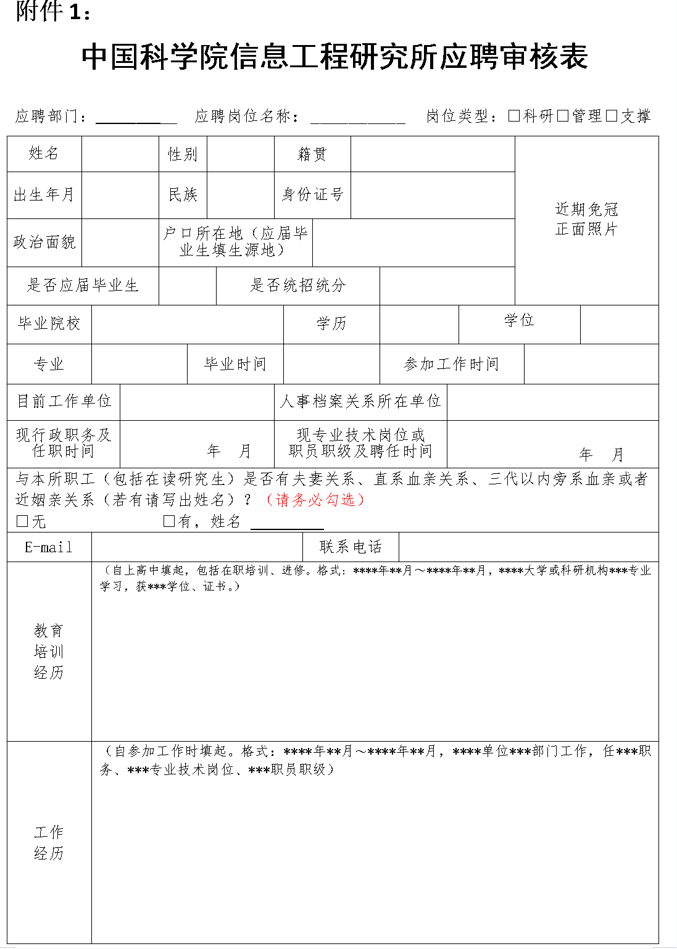
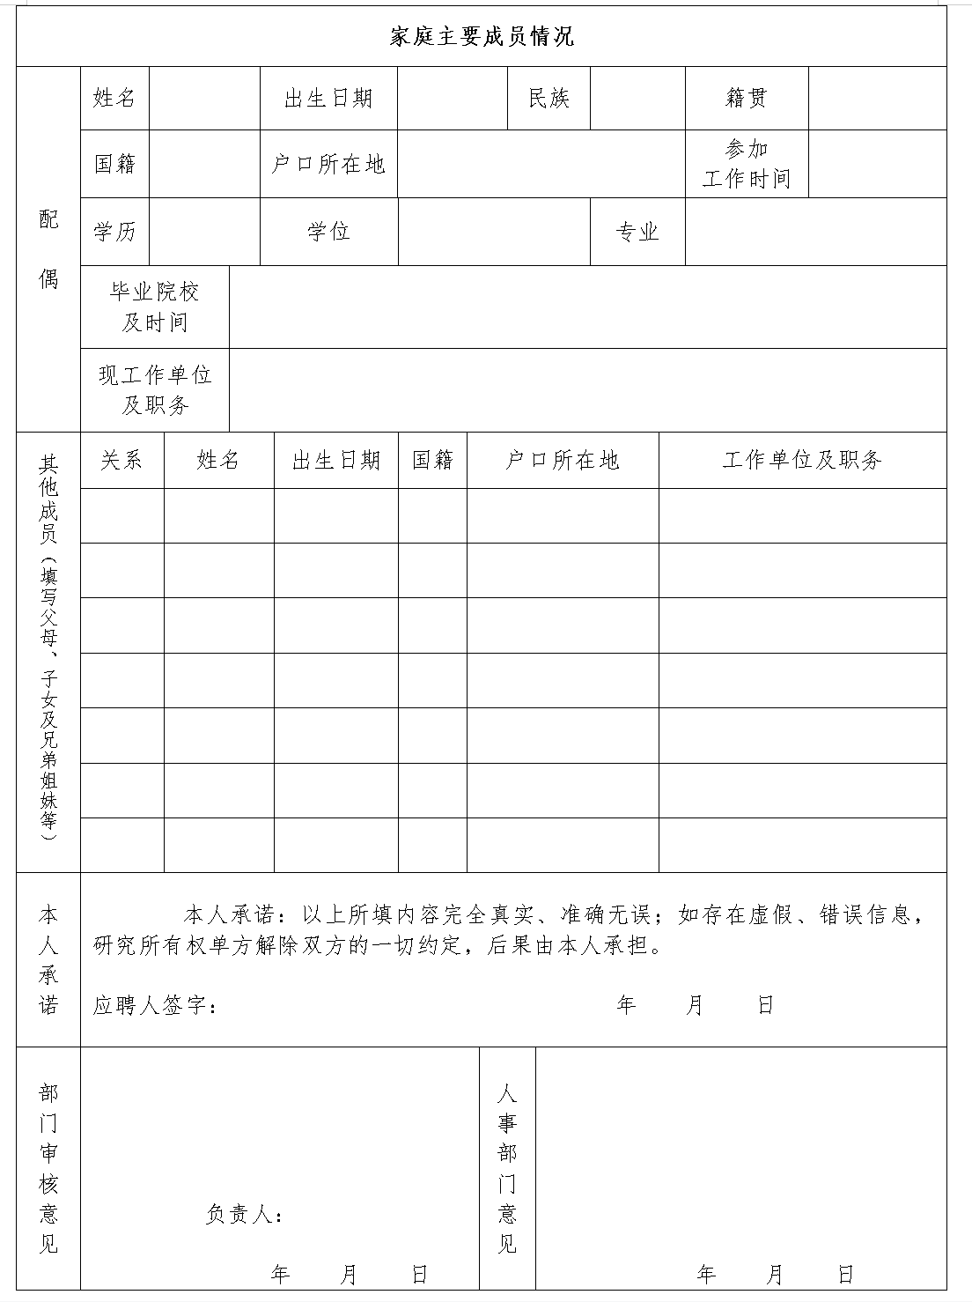
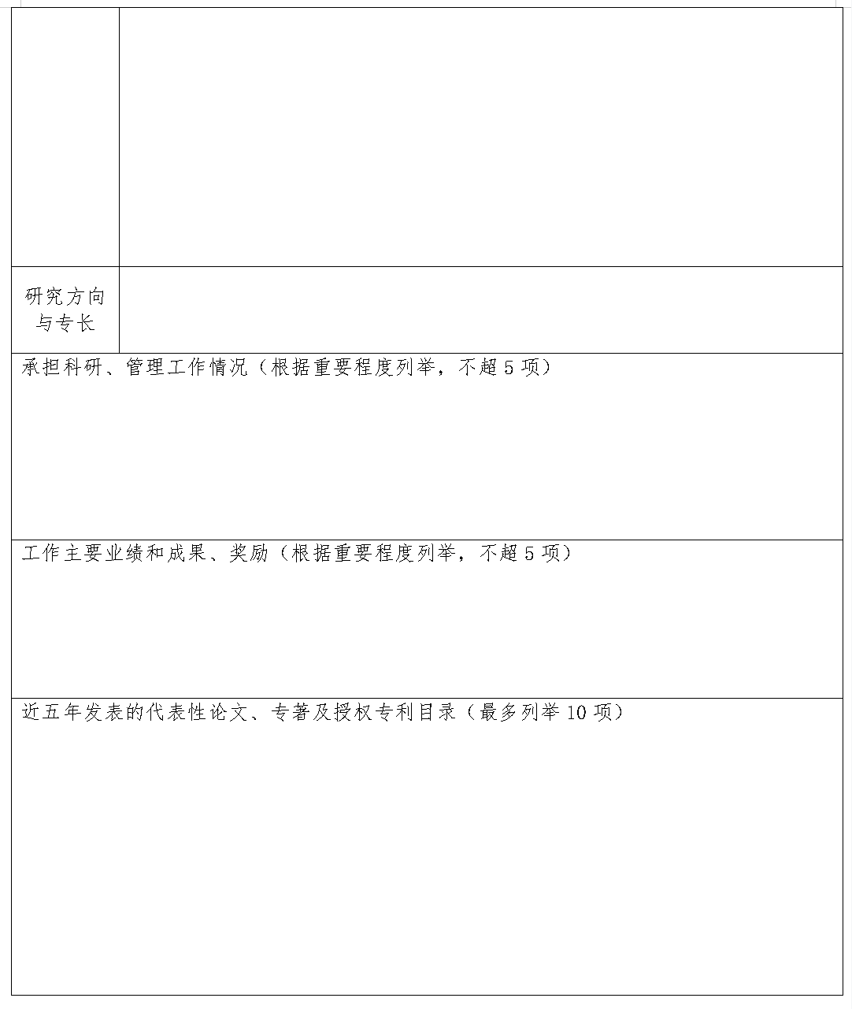
5申请表单-普通岗位
涉及到的简历信息有：
1.人员基本信息
2.教育经历
3.工作经历
4.家庭成员
5.其他信息
Notes:
这张片子展示的是普通岗位的申请表单，涉及到的简历信息有：
1.人员基本信息
2.教育经历
3.工作经历
4.家庭成员
5.其他信息

Slide 21
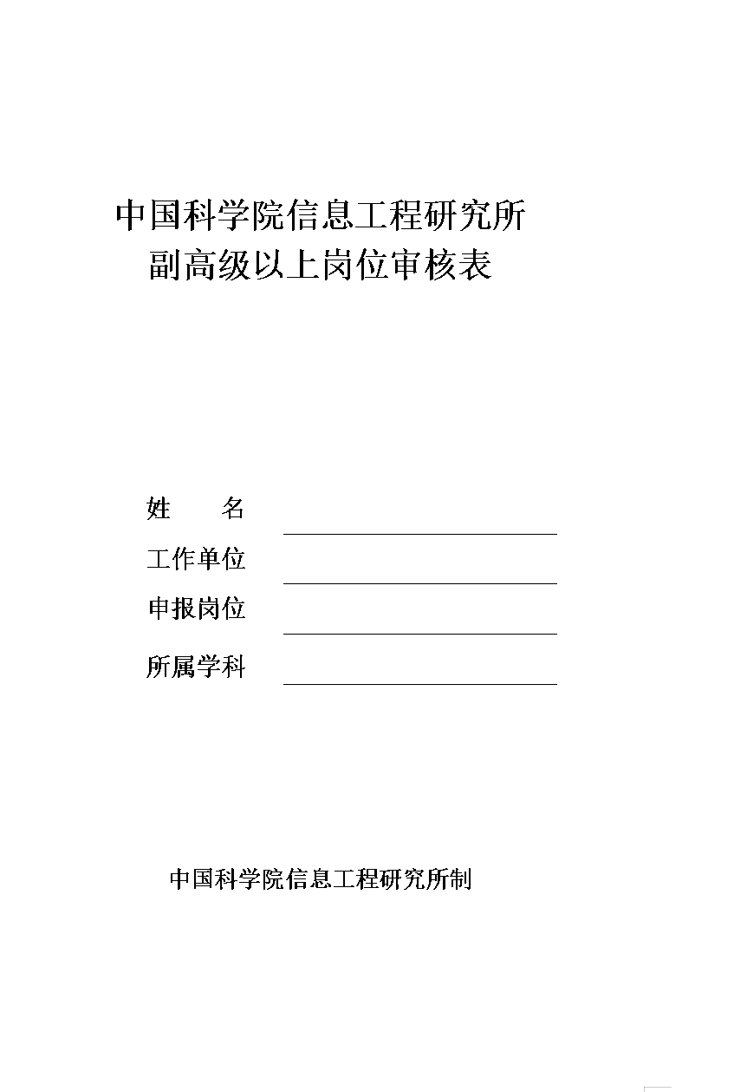

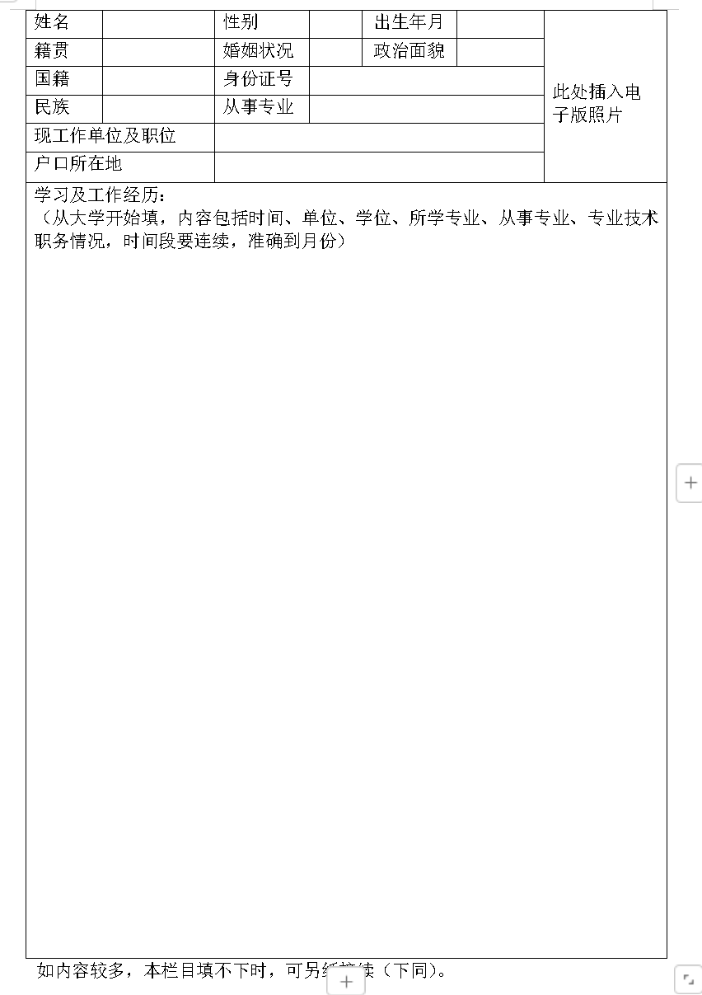
5申请表单-副高级
涉及到的简历信息有：
1.人员基本信息
2.教育经历
3.工作经历
4.家庭成员
5.论文，专利
6.奖项、项目
5.其他信息
Notes:
这张片子展示的是副高以上岗位的申请表单，涉及到的简历信息有：
1.人员基本信息
2.教育经历
3.工作经历
4.家庭成员
5.论文，专利
6.奖项、项目
5.其他信息

Slide 22
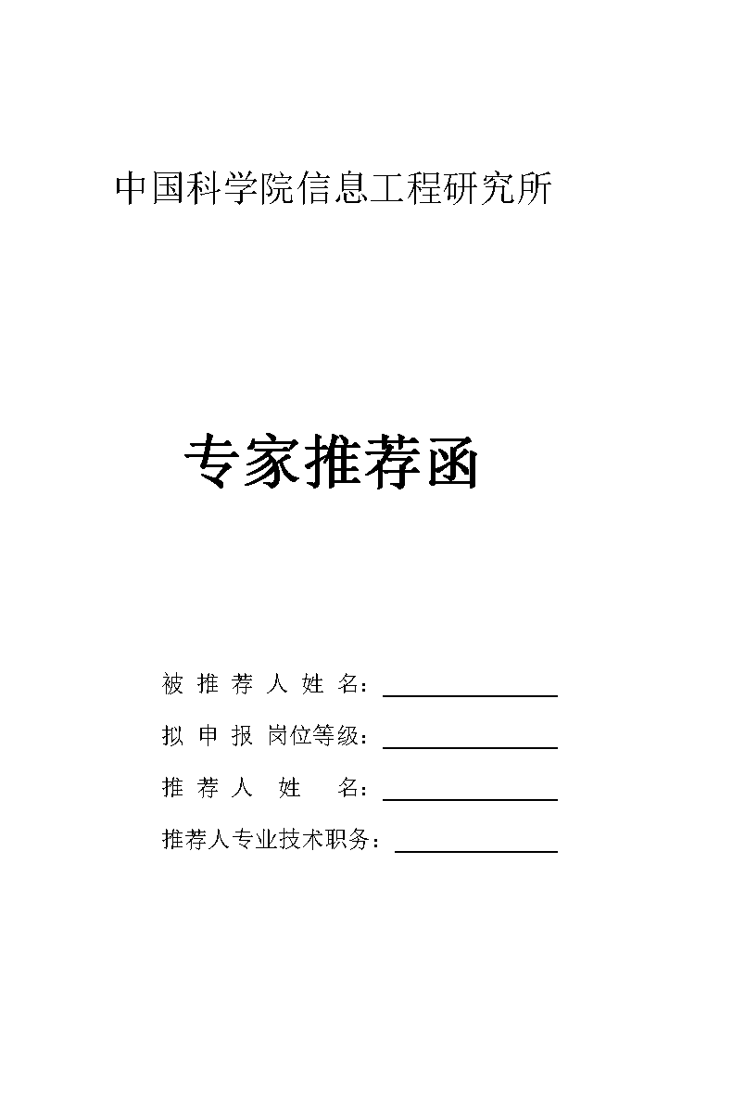
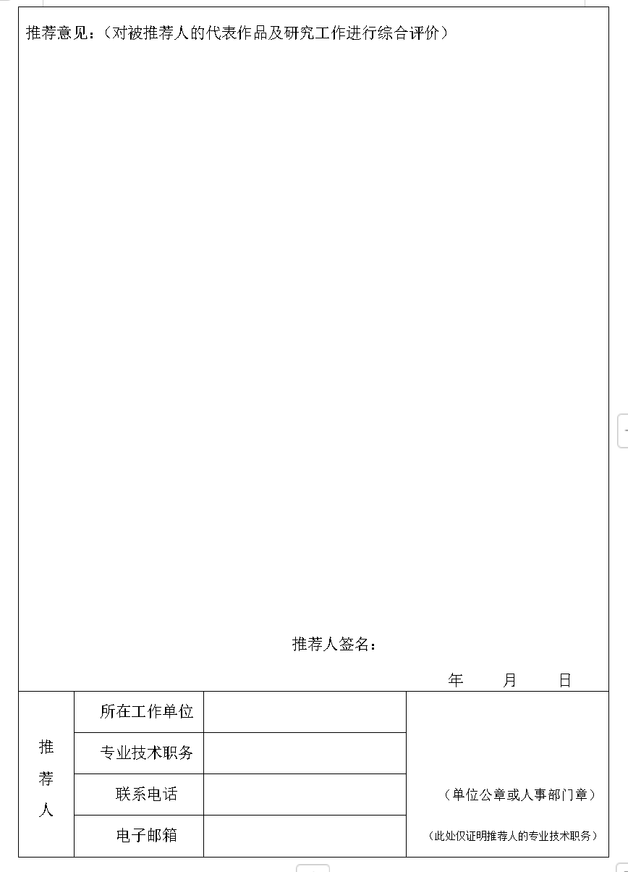
5申请表单-专家推荐
涉及到的简历信息有：
1.人员基本信息
2.教育经历
3.工作经历
4.家庭成员
5.其他信息
Notes:
这张片子展示的是专家推荐岗位的申请表单，涉及到的简历信息有：
1.人员基本信息
2.教育经历
3.工作经历
4.家庭成员
5.其他信息

Slide 23
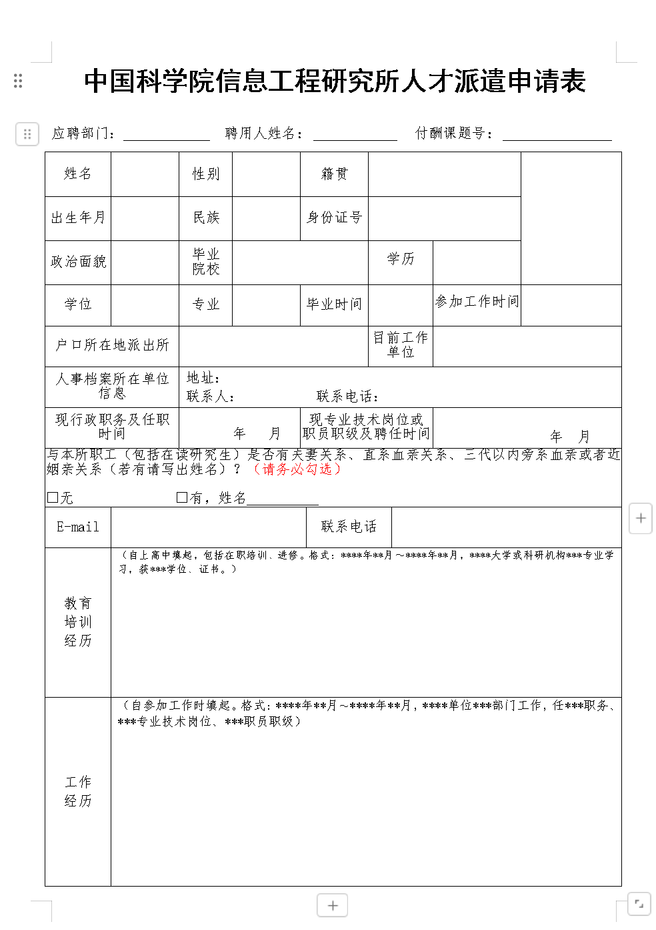
5申请表单-人才派遣
涉及到的简历信息有：
1.人员基本信息
2.教育经历
3.工作经历
4.家庭成员
Notes:
这张片子展示的是劳务派遣岗位的申请表单，涉及到的简历信息有：
1.人员基本信息
2.教育经历
3.工作经历
4.家庭成员

Slide 24
5申请表单-博士后
涉及到的简历信息有：
1.人员基本信息
2.教育经历
3.工作经历
4.家庭成员
Notes:
这张片子展示的是博士后岗位的申请表单，涉及到的简历信息有：
1.人员基本信息
2.教育经历
3.工作经历
4.家庭成员
5.其他信息

Slide 25
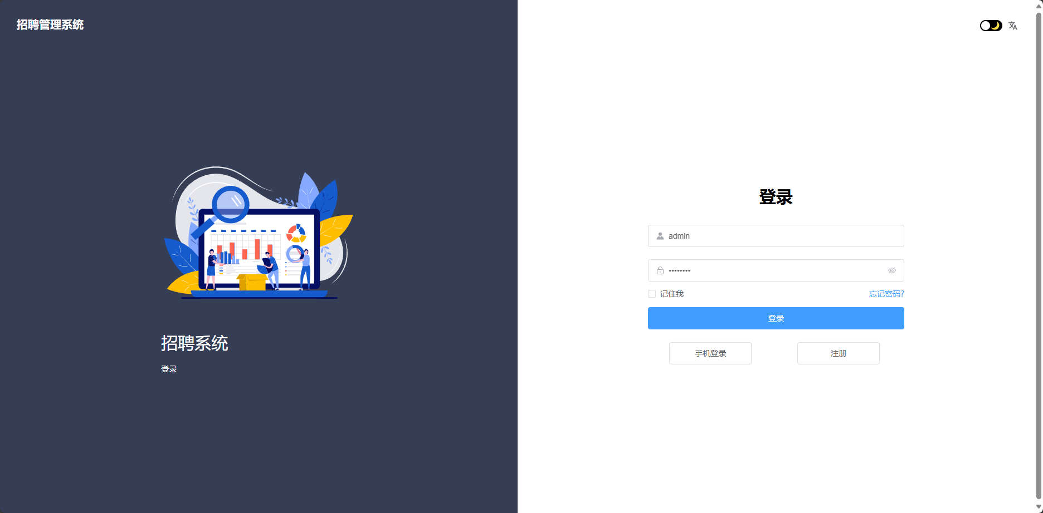
5界面设计-登录界面
Notes:
这张图展示的是系统的界面设计，首先是登录窗口，
可定制化登录界面设计

Slide 26
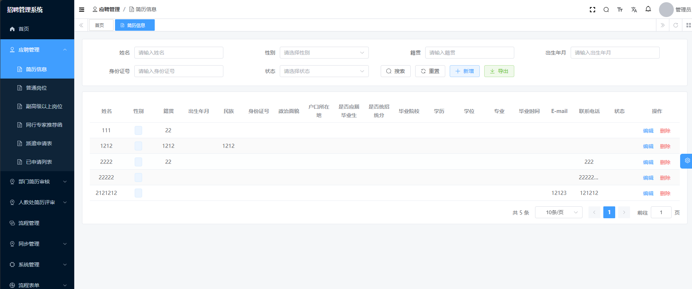
5界面设计-功能菜单
Notes:
这张图展示的是系统的菜单设计和功能区的设计，后面根据实际需求进行菜单的剪裁，界面风格也可以根据实际需求进行定制化开发。

Slide 27
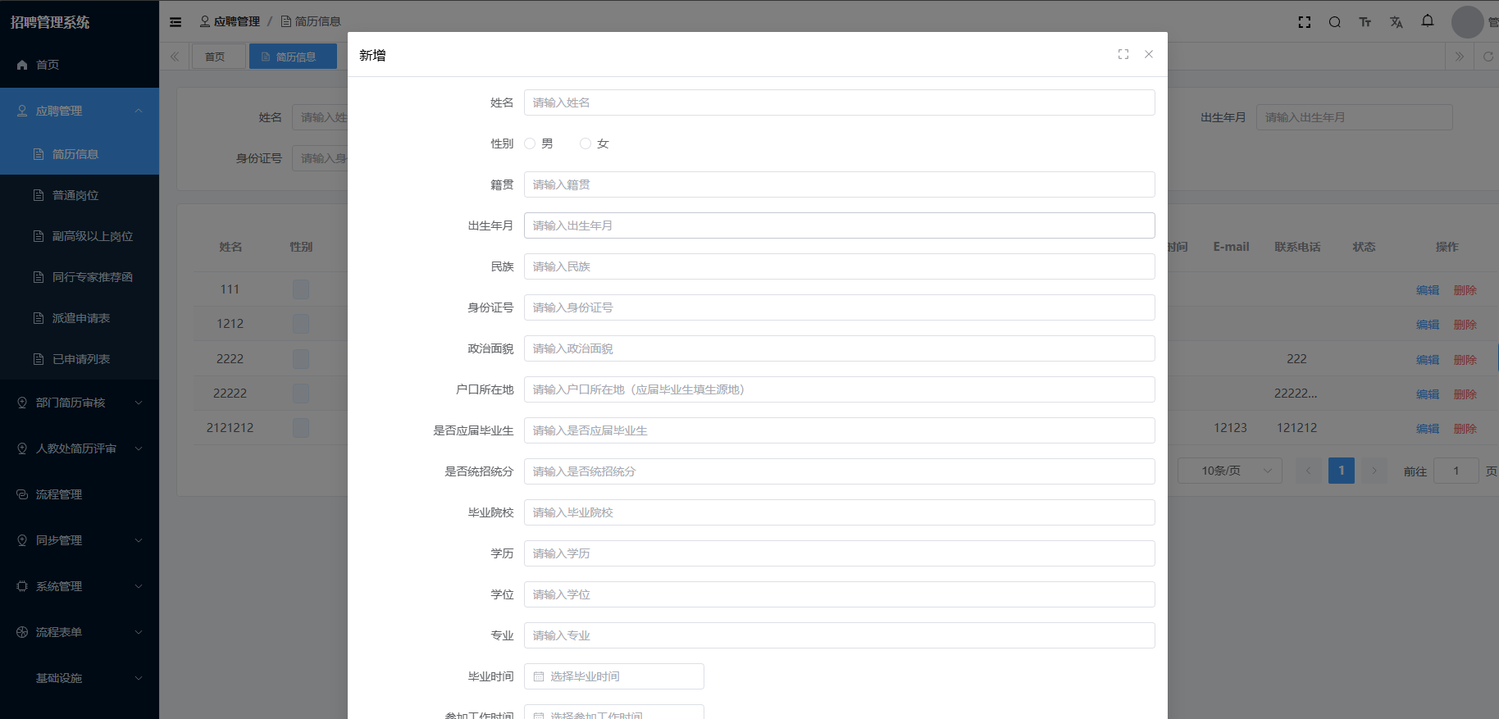
5界面设计-简历录入
Notes:
这张图展示的是系统的申请表单界面设计，这只是初步的demo，后面根据实际需求进行美化调整，录入表单界面风格也可以根据具体需求进行定制化开发。

Slide 28
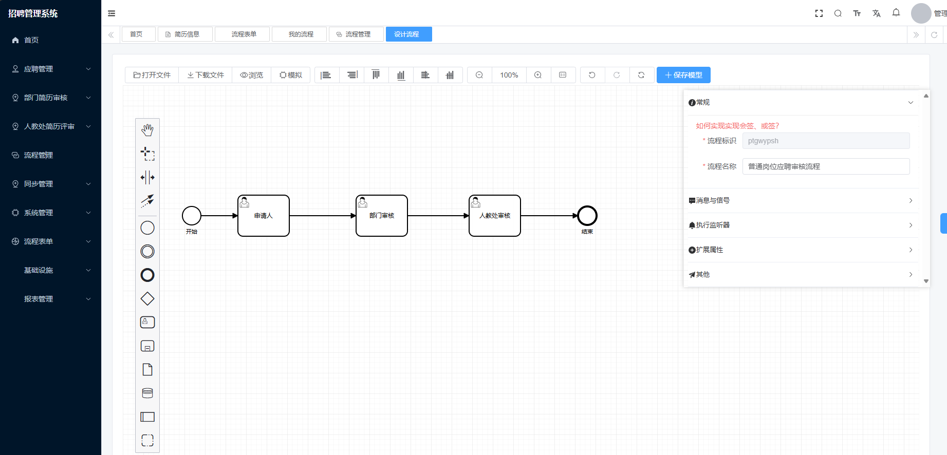
5界面设计-审批流程
Notes:
这张图展示的是系统的流程管理界面设计，也是初步设计了一个简单流程，后面根据实际业务流程进行定制和详细调整。

Slide 29
开发部署环境
05
Notes:
第五部分是系统开发部署环境介绍,主要介绍集成开发环境、版本控制系统、操作系统和数据库等。说明容器化、编排、持续集成等现代软件开发环境的运用。以及部署系统对硬件的要求等。

Slide 30






软件开发环境
操作系统&数据库
编程语言
Ubuntu、MySQL，Oracle
Java、Python、JavaScript等。
开发工具
框架和库
集成开发环境（IDE）：IntelliJ IDEA，WebStorm等
版本控制系统：Git
Web框架：Spring Boot、Django、Flask等。
前端框架：Vue.js。
测试框架：JUnit、pytest、Jest等。
容器化、编排、持续集成
构建工具
Docker、Kubernetes、Jenkins。
Maven、npm等。
Notes:
首先是软件集成开发环境说明：
操作系统：
服务器：Linux（如Ubuntu、CentOS）。
开发机：Windows、macOS或Linux。
数据库：
关系型数据库：MySQL，Oracle等。
非关系型数据库：MongoDB、Redis、Cassandra等。
开发工具：
集成开发环境（IDE）：Visual Studio、IntelliJ IDEA、PyCharm等。
版本控制系统：Git，配合GitHub/GitLab等代码托管平台。
编程语言：
根据项目需求选择，如Java、Python、JavaScript、Vue等。
框架和库：
Web框架：Spring Boot、Django、Flask等。
前端框架：React、Angular、Vue.js等。
测试框架：JUnit、pytest、Mocha、Jest等。
构建工具：
Maven、npm等。
容器化和编排：
Docker、Kubernetes等。
持续集成/持续部署（CI/CD）：
Jenkins、GitLab CI/CD等。
以上是目前软件开发主流配置，能够支持系统的稳定运行和未来的扩展。

Slide 31
部署环境要求
01
04
02
03
服务器
安全监控
处理器：8核3G
内存：32G以上。
存储：1T+5T
网络：1Gbps
备份设备
冗余硬件
防火墙
入侵检测系统
安全信息和事件管理
VPN或专线连接
类型：NAS
容量： 10T
冗余：RAID 1
速度：USB3.0
策略：定时自动
双电源+UPS
双网络
RAID阵列
Notes:
最后是部署环境的要求，主要是硬件要求：
服务器：
处理器：根据应用负载选择合适的核心数和频率,通常需要双CPU,主频建议在2.5G以上。
内存：足够的运行内存，通常至少64GB起步，高负载应用可能需要128GB或更多。
存储：通常需要1T的SSD硬盘和5T以上的SATA硬盘。SSD通常用于提高I/O性能，容量根据数据存储需求决定。
网络接口：高速以太网接口，1Gbps或10Gbps。
备份设备：
硬盘备份或磁带备份，用于数据保护和恢复。类型：NAS；容量： 10T；冗余：RAID 1；速度：USB3.0；策略：定时自动
冗余硬件：
电源、网络接口、硬盘等的冗余配置，以防止单点故障。包括双电源+UPS；双网络；RAID阵列
安全监控：防火墙，入侵检测系统，安全信息和事件管理，VPN或专线连接，DDoS防护（分布式拒绝服务攻击防护）。VPN或专线连接，确保数据传输安全。
系统和环境配置及环境隔离：开发、测试、生产环境分离，避免相互影响。
备份和灾难恢复：
定期备份，制定灾难恢复计划。
其他要求：
合规性：
符合相关的法律法规和行业标准。
文档：
完善的系统部署文档、操作手册、故障处理指南等。
人员培训：
确保运维人员了解系统的部署和维护流程。
确保部署环境满足以上要求，可以大大降低生产环境中出现问题的风险，并确保系统的高可用性和可扩展性。

Slide 32
谢谢
Notes:
感谢大家的参与和支持。
期待我们的招聘管理系统建设方案能够得到大家的认可，并尽快进入开发和实施阶段。

